Slide 1
Penalización y consecuencias no intencionadas en América Latina y el Caribe
Lucía Berro Pizzarossa
VECINAS FEMINISTAS
MUJER & SALUD EN URUGUAY
Notes:
Hola,
Buenos días, buenas tardes o buenas noches a todos.
Es un placer para mí formar parte de este panel.
Me llamo Lucía Berro Pizzarossa y trabajo con MYSU (Mujer y Salud en Uruguay). Formo parte de Vecinas Feministas, un colectivo de mujeres jóvenes que trabajan a favor de la Justicia Reproductiva en América Latina y estoy aquí gracias al apoyo de GNB.
Hoy quiero compartir con ustedes algunos de los casos que observamos dentro de nuestra campaña llamada Justicia Injusta que cuestiona el impacto del uso del derecho penal para “proteger” a la infancia y adolescencia.

Slide 2
La penalización como (única) respuesta
Centrada en las personas adultas
No aborda cuestiones subyacentes
Estigma
Proteccionismo
Calco de soluciones legales provenientes de otros contextos
¿Qué es lo que sabemos?
Notes:
En América Latina, 29% de las niñas y adolescentes menores de 18 años están casadas o unidas. En realidad, las uniones tempranas informales son 60% más frecuentes que los matrimonios. Las cifras más elevadas se registran en Brasil (36% de las niñas y adolescentes menores de 18 años), Nicaragua (41%) y Honduras (34%). En el caso de Brasil, este país también registra el mayor número absoluto de matrimonios y uniones infantiles, tempranas y forzadas y se estima que es el cuarto país en el mundo: 88,000 niñas y adolescentes de entre 10 y 14 años están en lo que el censo nacional considera como uniones “consensuales” (informales), civiles y/o religiosas. Se ha debatido el tema en un marco jurídico para contrarrestar la tendencia mundial a usar el derecho penal para “proteger” los derechos de las personas. Este enfoque que ve en la penalización una solución es utilizado por los Estados, pero no de manera exclusiva. También es promovido por organizaciones donantes, las Naciones Unidas e incluso dentro de los movimientos por los derechos de la mujer.
Los países se han apresurado a utilizar el derecho penal como instrumento para hacer frente a este problema. De hecho, la rendición de cuentas es fundamental para garantizar que el matrimonio y las uniones se celebren sin coacción, discriminación ni violencia. Sin embargo, un enfoque que ponga el énfasis en la penalización inhibe la colaboración voluntaria con la reforma legal, orilla a prácticas clandestinas (y no reguladas, lo cual las vuleve más peligrosas) y puede dañar los derechos de las personas en situación de vulnerabilidad.
Aunque las leyes pueden ser útlies para señalar el compromiso de una nación para mejorar los derechos humanos, existe escasa evidencia en relación con la eficacia de los enfoques jurídicos independientes para reducir la cantidad de matrimonios y uniones infantiles, tempranas y forzadas. Además, en la medida en que los países legislan en materia de matrimonio infantil, existe el riesgo de que dichas leyes converjan con las leyes relativas a la edad de consentimiento sexual, y esto podría llevar a la penalización de las relaciones sexuales sanas y consensuadas entre jóvenes de edad similar. Estas leyes son, en el mejor de los casos, ineficientes, y en el peor, sirven para castigar a la juventud y a sus familias, más que para protegerlas.
Al analizar el tema, relacionado de manera más amplia con el uso del derecho penal para “proteger” a la infancia y la adolescencia, se concluyó que el modelo presentaba una serie de características que lo tornaban, en el mejor de los casos, “problemático”.
Consideramos que la respuesta es un calco de soluciones jurídicas provenientes de otros contextos que no toman en cuenta las particularidades de la región de América Latina.
Respuestas centradas en las personas adultas, en cuyo diseño no se considera a las personas afectadas.
Eso a su vez resulta en respuestas condescendientes que socavan las capacidades y la autonomía progresivas de la infancia y la adolescencia.
Quise compartir algunos de los casos que hemos analizado en la campaña en los que se muestran claramente las deficiencias en el uso del derecho penal.

Slide 3
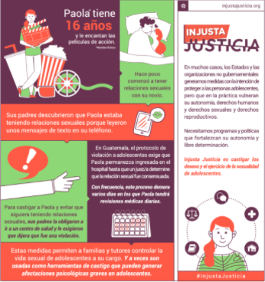
Mayor vulnerabilidad
El énfasis en los castigos excluye y margina aún más a las personas
Ausencia de alternativas
Mosaico complejo e incoherente de leyes
Ausencia de inversión en los factores subyacentes
Notes:
Paola* tiene 16 años, vive en Guatemala y le encantan las películas de acción.
Hace poco comenzó a tener relaciones sexuales con su novio.
Su familia se enteró que estaba teniendo relaciones sexuales porque leyeron los mensajes en su teléfono.
4. Como castigo, y para evitar que siguiera teniendo relaciones sexuales, la obligaron a acudir al centro de salud y decir que había sido violada.
5. En Guatemala, el protocolo de violación en el caso de adolescentes requiere que Paola permanezca en el hospital hasta que un juez determine si las relaciones sexuales fueron consensuadas o no. Con frecuencia, este proceso lleva varios días, durante los cuales se le harán a Paola revisiones médicas diarias. Las familias y tutores legales de las adolescentes usan este procedimiento –forzar a sus hijas a decir que fueron violadas– como castigo por haber tenido sexo.
6. Estas medidas no sólo permiten a las familias y tutores tener el control de la vida sexual de las adolescentes a su cargo; también les proporcionan herramientas de castigo que pueden tener efectos psicológicos graves.

Slide 4
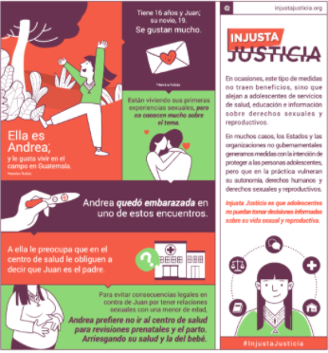
Normas generales
No considera el desarrollo progresivo y la autonomía sexual de las personas adolescentes
Pone en peligro su salud y bienestar
Estigma y temor a la penalización
Notes:
1. A Andrea* le gusta vivir en una zona rural de Guatemala.
2. Tiene 16 años y Juan*, su novio, tiene 19.
3. Ya han tenido sus primeros encuentros sexuales, pero les falta información sobre prácticas sexuales seguras.
4. Así que Andrea se embarazó.
5. Sabe que en el centro de salud le preguntarán sobre Juan.
6. Para evitar que Juan reciba sanciones legales por haber tenido sexo con una menor, Andrea prefiere no acudir a la clínica, no hacerse los controles y dar a luz en casa; arriesgando tanto su salud como la del bebé.
7. Estas medidas y leyes a menudo alejan a las y los adolescentes de los servicios de salud, la educación y la información sobre los derechos sexuales y reproductivos.
8. Los gobiernos y las organizaciones de la sociedad civil han trabajado de manera significativa para proteger a la adolescencia; pero, en la práctica, muchas de estas leyes violan su autonomía, sus derechos humanos y sus derechos sexuales y reproductivos.

Slide 5
¡Infórmate y participa!
www.injustajusticia.org
Notes:
Estos son solo algunos ejemplos de los casos que hemos analizado en el marco de nuestro proyecto llamado Injusta Justicia. Quise compartir estos casos para ejemplificar lo deficiente, en el mejor de los casos, que es el derecho penal para abordar este complejo tema. Existe una variedad de programas y políticas que han abordado las causas subyacentes a este fenómeno –entre ellas, la pobreza, el limitado acceso a la educación, la desigualdad de género– que pueden ser efectivas. Entre las intervenciones clave se incluyen el empoderamiento de niñas y adolescentes al proporcionarles información, fortalecer sus capacidades y darles apoyo; la sensibilización y movilización de las familias y las personas de la comunidad; el aumento del acceso a la educación formal y de la calidad de la misma; la provisión de apoyo económico a las niñas y adolescentes y sus familias. Asimismo, el fomento de un marco legal y político que respete su autonomía progresiva.

Slide 6
¡Gracias!
Contáctanos
@Lu_Berro @VeciFeministas @MujerySaludUru
Lucia.Berro@MYSU.ORG.UY
Notes:
No tenemos todas las respuestas, pero queremos abrir el diálogo para entablar una conversación con un rango de matices más amplio.
Gracias por unirse a este webinar; quedo a su disposición para cualquier pregunta o comentario sobre este tema. Doy la palabra a mi colega y les agradezco su atención.

